Slide 1


LUYỆN TỪ VÀ CÂU
LUYỆN TỪ VÀ CÂU
TỪ
VÀ
LÁY
GHÉP
TỪ

Slide 2
YÊU CẦU CẦN ĐẠT
Kiến thức
Kĩ năng
- Nhận biết được hai cách chính cấu tạo từ phức tiếng Việt:
+ Ghép những tiếng có nghĩa lại với nhau (từ ghép);
+ Phối hợp những tiếng có âm hay vần (hoặc cả âm đầu và vần) giống nhau (từ láy).
- Bước đầu phân biệt được từ ghép với từ láy đơn giản (BT1); tìm được từ ghép, từ láy chứa tiếng đã cho (BT2).
Phẩm chất
Năng lực
Thấy được sự phong phú của Tiếng Việt để thêm yêu TV
- NL tự chủ và tự học, NL giao tiếp và hợp tác, NL giải quyết vấn đề và sáng tạo, NL ngôn ngữ, NL thẩm mĩ.

Slide 3
1
KHỞI ĐỘNG
KHỞI ĐỘNG

Slide 4








Slide 5





Câu 1
Mùa hè/, hoa phượng/ nở/ đỏ rực/ cả/sân trường/.
Câu trên có bao nhiêu từ đơn? Bao nhiêu từ phức?
4 từ phức, 2 từ đơn
3 từ phức, 2 từ đơn
2 từ phức, 3 từ đơn
3 từ phức, 3 từ đơn

Slide 6
Câu 2
Thế nào là từ phức?
Từ chỉ có 1 tiếng
Từ có 2 tiếng trở lên
Từ chỉ có 3 tiếng
Từ chỉ có 4 tiếng

Slide 7
Câu 3
Hãy tìm một số từ phức mà em biết?
Rất tốt!

Slide 8

MANG MẬT VỀ CHO MẸ
MANG MẬT VỀ CHO MẸ

Slide 9
2
KHÁM PHÁ
KHÁM PHÁ

Slide 10

1. Nhận xét
Tôi nghe truyện cổ thầm thì
Lời ông cha dạy cũng vì đời sau
LÂM THỊ MỸ DẠ
Cấu tạo của những từ phức được in đỏ trong các câu thơ sau có gì khác nhau?
Thuyền ta chầm chậm vào Ba Bể
Núi dựng cheo leo, hồ lặng im
Lá rừng với gió ngân se sẽ
Họa tiếng lòng ta với tiếng chim
HOÀNG TRUNG THÔNG

Slide 11


Từ phức
Cấu tạo của những từ phức trên có gì khác nhau?
truyện cổ, thầm thì, ông cha, chầm chậm, cheo leo, lặng im, se sẽ.
Từ phức do những tiếng có nghĩa tạo thành.
Từ phức do những tiếng có âm đầu hoặc vần lặp lại nhau tạo thành.
truyện cổ, ông cha, lặng im
thầm thì, chầm chậm, cheo leo, se sẽ

Slide 12

Từ phức do các tiếng có nghĩa tạo thành: truyện cổ (truyện + cổ), ông cha (ông + cha), lặng im (lặng + im)
Từ phức do những tiếng có âm đầu hoặc vần lặp lại nhau tạo thành: thầm thì, chầm chậm, cheo leo, se sẽ.
Từ ghép
Từ láy

Slide 13
Ghi nhớ
Ghép những tiếng có nghĩa lại với nhau.
VD: tình thương, bờ bãi, thương mến,…
Từ ghép
TỪ PHỨC
Phối hợp những tiếng có âm đầu hay vần (hoặc cả âm đầu).
VD: săn sóc, khéo léo, vội vã, xa xa,…
Từ láy

Slide 14
2
LUYỆN TẬP
LUYỆN TẬP

Slide 15
Bài 1: Hãy xếp những từ phức được in nghiêng trong các câu dưới đây thành hai loại: từ ghép và từ láy.
a) Nhân dân ghi nhớ công ơn Chử Đồng Tử, lập đền thờ ở nhiều nơi bên sông Hồng. Cũng từ đó hằng năm, suốt mấy tháng mùa xuân, cả một vùng bờ bãi sông Hồng lại nô nức làm lễ, mở hội để tưởng nhớ ông.

Slide 16
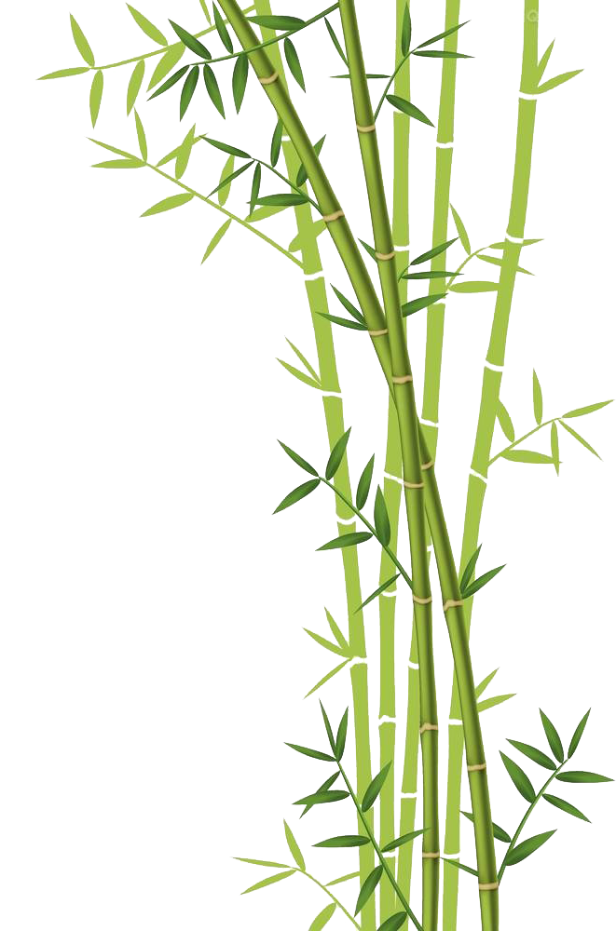
Bài 1: Hãy xếp những từ phức được in nghiêng trong các câu dưới đây thành hai loại: từ ghép và từ láy.
b) Dáng tre vươn mộc mạc, màu tre tươi nhũn nhặn. Rồi tre lớn lên, cứng cáp, dẻo dai, vững chắc. Tre trông thanh cao, giản dị, chí khí như người.

Slide 17


 | TỪ GHÉP | TỪ LÁY
Đoạn a
Đoạn b
ghi nhớ,
đền thờ,
nô nức
bờ bãi,
tưởng nhớ
dẻo dai,
nhũn nhặn,
vững chắc,
cứng cáp
thanh cao

Slide 18
ngay
Bài 2: Tìm từ ghép và từ láy chứa từng tiếng sau đây:
thẳng
thật

Slide 19
Bài 2: Tìm từ ghép và từ láy chứa từng tiếng sau đây:
 | TỪ GHÉP | TỪ LÁY
ngay
thẳng
thật
- ngay thẳng, ngay thật, ngay lưng, ngay đơ,….
- ngay ngắn,…
- thẳng tính, thẳng cẳng, thẳng đuột, thẳng đứng, thẳng hàng, thẳng tay, thẳng tắp, thẳng tuột,…
- thẳng thắn, …..
- chân thật, thành thật, thật lòng, thật lực, thật tâm, thật tình,…
- thật thà,…

Slide 20
TỪ
Từ đƠN
Từ PHỨc
Từ ghép
Từ láy

Slide 21


Dặn dò
Làm bài tập vào VBT TV.
Chuẩn bị bài tiếp theo.

Slide 22
CHÚC CÁC CON HỌC TỐT!
CHÚC CÁC CON HỌC TỐT!

